Slide 1


TE3003B Integración de robótica y sistemas inteligentes
26 de abril del 2024
Facilitador: PhD Alfredo García Suárez

Slide 2

Bienvenida
Facilitador: PhD Alfredo García Suárez

Slide 3
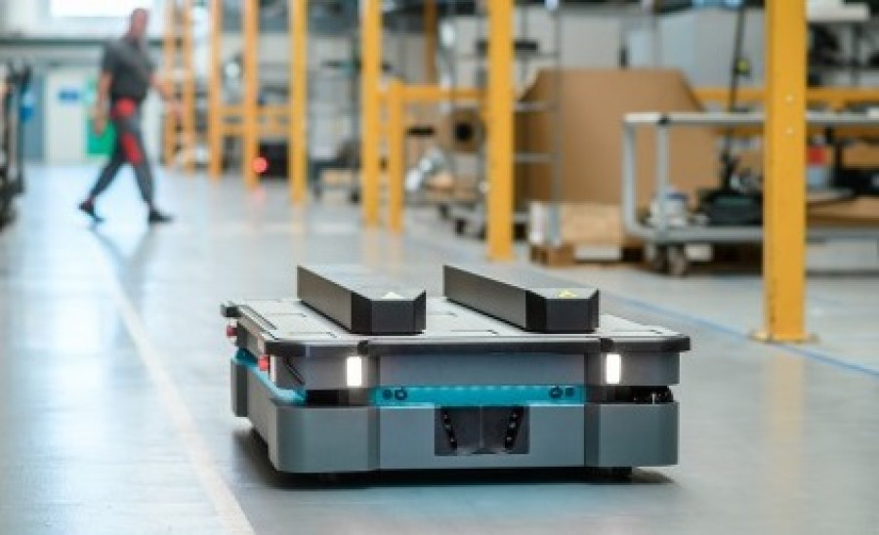
“La robótica móvil puede definirse como sistemas robóticos que pueden desplazarse en distintos entornos y que cuenta con distintas capacidades que les permiten ejecutar tareas complejas, ya sea de forma autónoma o controlados por un operador humano..”
–Katsuhiko Ogata
Facilitador: PhD Alfredo García Suárez

Slide 4
CLASE ACTUAL
08
-Linealización del modelo cinemático del robot móvil tipo diferencial
Facilitador: PhD Alfredo García Suárez

Slide 5
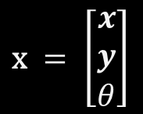
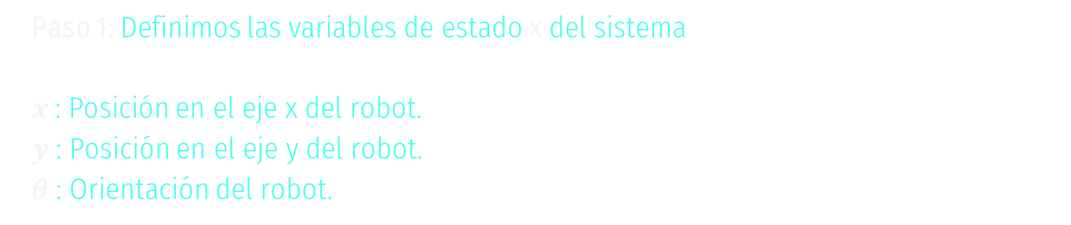
Linealización
Robot diferencial
Paso 1: Definimos las variables de estado x del sistema
$x$: Posición en el eje x del robot.
$y$: Posición en el eje y del robot.
$θ$: Orientación del robot.
$\text{x} = \left[\begin{matrix}x \\ y \\ θ\end{matrix}\right]$
Facilitador: PhD Alfredo García Suárez

Slide 6

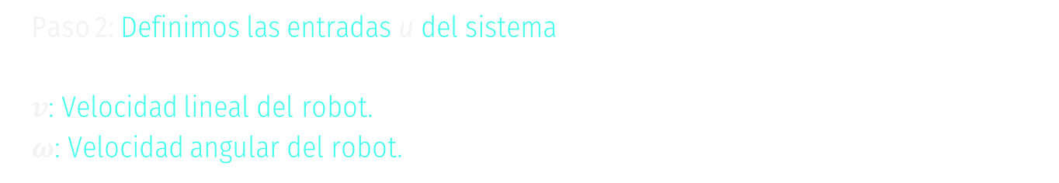
Linealización
Robot diferencial
Paso 2: Definimos las entradas u del sistema
$v$: Velocidad lineal del robot.
$ω$: Velocidad angular del robot.
u $=\left[\begin{matrix}v \\ ω\end{matrix}\right]$
Facilitador: PhD Alfredo García Suárez

Slide 7
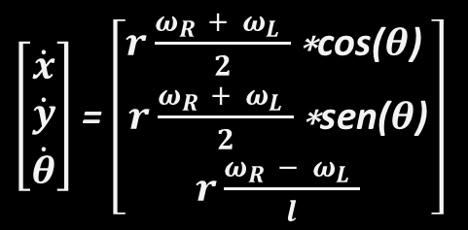
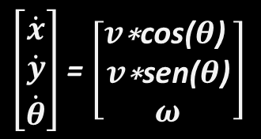
Linealización
Robot diferencial
Paso 3: Definimos las ecuaciones cinemáticas diferenciales del robot diferencial:
$\left[\begin{matrix}\dot{x} \\ \dot{y} \\ \dot{θ}\end{matrix}\right]$ = $\left[\begin{matrix}r\frac{ω_{R }+ ω_{L }}{2}\text{∗}\text{cos}\text{(}θ\text{) } \\ r\frac{ω_{R }+ ω_{L }}{2}\text{∗}\text{sen}\text{(}θ\text{)} \\ r\frac{ω_{R }− ω_{L }}{l}\end{matrix}\right]$
$\left[\begin{matrix}\dot{x} \\ \dot{y} \\ \dot{θ}\end{matrix}\right]$ = $\left[\begin{matrix}v\text{∗}\text{cos}\text{(}θ\text{) } \\ v\text{∗}\text{sen}\text{(}θ\text{)} \\ ω\end{matrix}\right]$
Facilitador: PhD Alfredo García Suárez

Slide 8
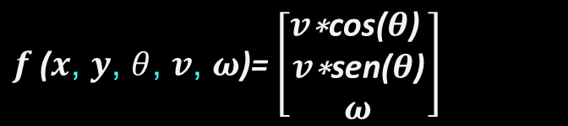
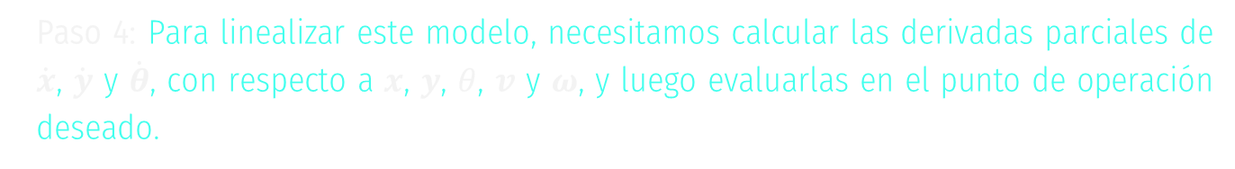
Linealización
Robot diferencial
Paso 4: Para linealizar este modelo, necesitamos calcular las derivadas parciales de $\dot{x}$, $\dot{y}$ y $\dot{θ}$, con respecto a $x$, $y$, $θ$, $v$ y $ω$, y luego evaluarlas en el punto de operación deseado.
$f$ ($x$, $y$, $θ$, $v$, $ω$)= $\left[\begin{matrix}v\text{∗}\text{cos}\text{(}θ\text{) } \\ v\text{∗}\text{sen}\text{(}θ\text{)} \\ ω\end{matrix}\right]$
Facilitador: PhD Alfredo García Suárez

Slide 9
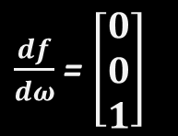
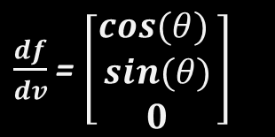
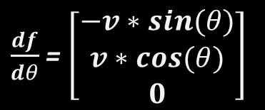
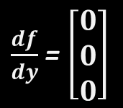
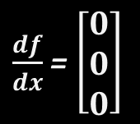
Linealización
Robot diferencial
Paso 5: Aplicamos las derivadas parciales
$\frac{df}{dx}$ = $\left[\begin{matrix}0 \\ 0 \\ 0\end{matrix}\right]$
$\frac{df}{dy}$ = $\left[\begin{matrix}0 \\ 0 \\ 0\end{matrix}\right]$
$\frac{df}{dθ}$ = $\left[\begin{matrix}−v∗sin(θ) \\ v∗cos(θ) \\ 0\end{matrix}\right]$
$\frac{df}{dv}$ = $\left[\begin{matrix}cos(θ) \\ sin(θ) \\ 0\end{matrix}\right]$
$\frac{df}{dω}$ = $\left[\begin{matrix}0 \\ 0 \\ 1\end{matrix}\right]$
Facilitador: PhD Alfredo García Suárez

Slide 10
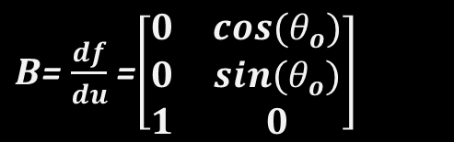
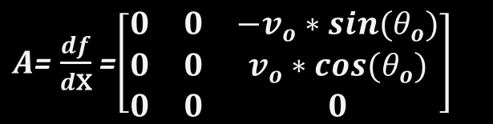
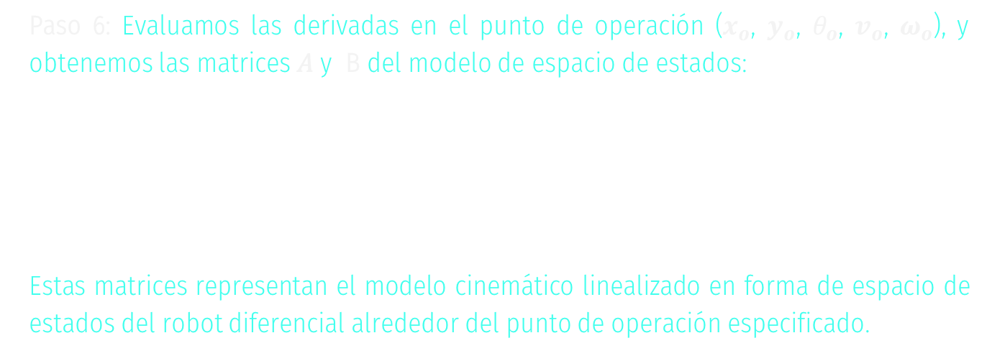
Linealización
Robot diferencial
$A$= $\frac{df}{d\text{x}}$ =$\left[\begin{matrix}0 & 0 & −v_{o}∗sin(θ_{o}) \\ 0 & 0 & v_{o}∗cos(θ_{o}) \\ 0 & 0 & 0\end{matrix}\right]$
$B$= $\frac{df}{du}$ =$\left[\begin{matrix}0 & cos(θ_{o}) \\ 0 & sin(θ_{o}) \\ 1 & 0\end{matrix}\right]$
Paso 6: Evaluamos las derivadas en el punto de operación ($x_{o}$, $y_{o}$, $θ_{o}$, $v_{o}$, $ω_{o}$), y obtenemos las matrices 𝐴 y B del modelo de espacio de estados:
Estas matrices representan el modelo cinemático linealizado en forma de espacio de estados del robot diferencial alrededor del punto de operación especificado.
Facilitador: PhD Alfredo García Suárez

Slide 11
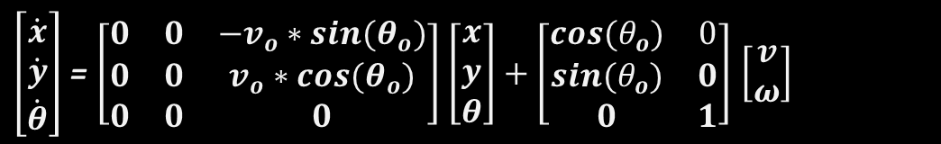
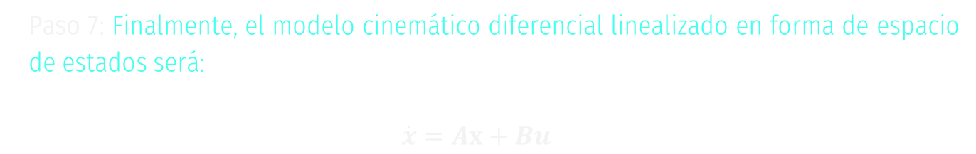
Linealización
Robot diferencial
Paso 7: Finalmente, el modelo cinemático diferencial linealizado en forma de espacio de estados será:
$$\dot{x}=Ax+Bu$$
$\left[\begin{matrix}\dot{x} \\ \dot{y} \\ \dot{θ}\end{matrix}\right]$ = $\left[\begin{matrix}0 & 0 & −v_{o}∗sin(θ_{o}) \\ 0 & 0 & v_{o}∗cos(θ_{o}) \\ 0 & 0 & 0\end{matrix}\right]$ $\left[\begin{matrix}x \\ y \\ θ\end{matrix}\right]+\left[\begin{matrix}cos(θ_{o}) & 0 \\ sin(θ_{o}) & 0 \\ 0 & 1\end{matrix}\right]$ $\left[\begin{matrix}v \\ ω\end{matrix}\right]$
Facilitador: PhD Alfredo García Suárez

Slide 12
Actividad 4 (Linealización)
1. Crear un nuevo repositorio con el nombre: Actividad 4 (Linealización)
2. Obtener la linealización del modelo cinemático del robot diferencial a través de la teoría del Jacobiano.
3. Realizar un análisis matemático del procedimiento de linealización y verificar su comportamiento en Matlab para algunas velocidades en específico.
4. Generar un reporte de la comparativa del modelo linealizado y el real. Incluir los códigos en Matlab
5. Subir el link del repositorio en CANVAS para “Evaluación”
Facilitador: PhD Alfredo García Suárez

Slide 13

Fin de la Sesión
Preguntas?
Alfredo.garcias@tec.mx
https://itesm.zoom.us/j/9648719322
Facilitador: PhD Alfredo García Suárez

